Slide 1
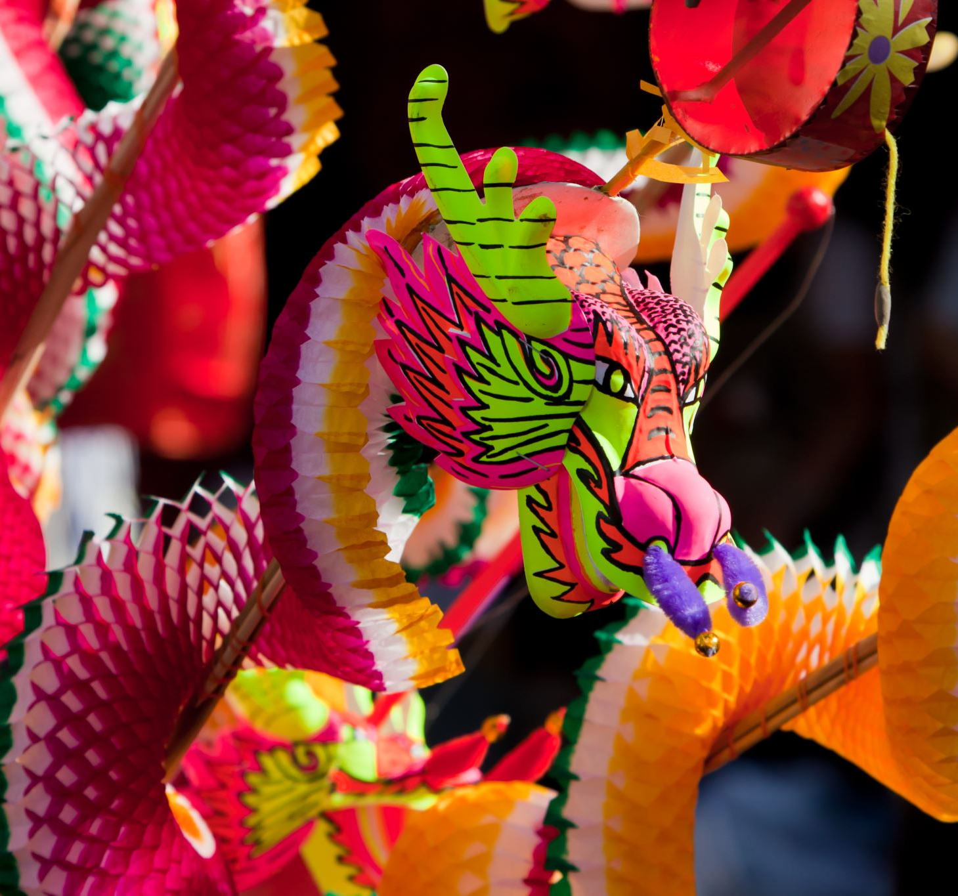
Dragon Power
Авторы: Молчанов Степан, Павловская Вера

Slide 2

Структура проекта
PyGame project
|Main_Dragon_Window.py – В нём реализованы интерфейс и функциональность основного экрана игры.
|dragon_fight.py – Файл dragon_fight.py реализует одну из самых важных частей игры, а именно битву драконов.
| Dragon_Quiz.py – Файл, содержащий опросник, по результатам которого, подбирется наиболее подходящий дракон.
Images – Каталог для хрнения картинок.
|air_dragon.png
| erth_dragon.png
| fire_dragon.png
|water_dragon.png

Slide 3
Dragon_Quiz.py
Игра начинается с запуска опросника, реализованного в модуле Dragon_Quiz.py. Пользователю предлагается ответить на ряд вопросов, и на основании ответов выбирается начальный игровой персонаж.
Опросник реализован при помощи игрового цикла pygame с перебором различных следующих сцен. Игровой цикл начинается с первой сцены и по очереди переперебирает все сцены в нужном порядке. Каждая сцена реализована в отдельном классе.
SimpleScene - класс реализующий первую сцену с прилашением пользователю начать опрос.
GameScene - класс реализующий отрисовку вопросов и ответов на экране и фиксацию выбора пользователя.
FinalScene - класс, реализующий вывод результатов опроса и переход в игровой экран с настройками Внутри каждого класса используются методы: start - для отрисовки начального экрана сцены draw - для обновления текущего состояния экрана update - для обработки событий в результате действий пользователя
Функция main() модуля Dragon_Quiz.py запускает игровой цикл и отвечает за переключение между сценами. Дополнительно реализован класс GameState для хранения данных для опросника, а также функционал подсчета очков и выбора персонажа.

Slide 4
Main_Dragon_Window.py
По завершении работы опросника осуществляется выход из первого игрового цикла и управление переходит в модуль Main_dragon_window, где реализован основной экран настроек игры.
Функция main() модуля Main_dragon_window запускает второй игровой цикл, который отвечает за отрисовку элементов меню и кнопок. Элементы меню представлены в виде картинок, а графические элементы экранов меню отрисованы на отдельных поверхностях (pygame.Surface). Нажатие кнопки мыши в области картинки меню вызывает обработчик события MOUSEBUTTONDOWN, который вызывает отображение соответствующей поверхности на основном игровом экране при помощи метода blit(). Всего реализовано 6 пунктов меню: Магазин, Профиль пользователя, Монеты, Коллекция, Уровень, Инструкция. Также на главном экране отображаются кнопки Старт - для начала игры, и Выход - для завершения.

Slide 5
Dragonfight.py
При нажатии кнопки “Play” запускается очень важная часть программы “dragonfight ”. Здесь реализован бой драконов. Выбранный по кнопке “Select level” уровень передаётся и загружается в “dragonfight ”. Далее берётся выбраный игроком дракон, и ему назначается соперник.
В процессе битвы уменьшается hp драконов после каждого попадания в драконов оружием соперника.
Также присутствует аккомпанемент к игре. На время боя включается соответствующая музыка, которая выключается по его окончании.
В конце боя результаты отображаются в финальном окне, и при каждой следующей игре начисляется “+100” Драконьих колец (денег), которые можно обменять на различных персонажей.

Slide 6
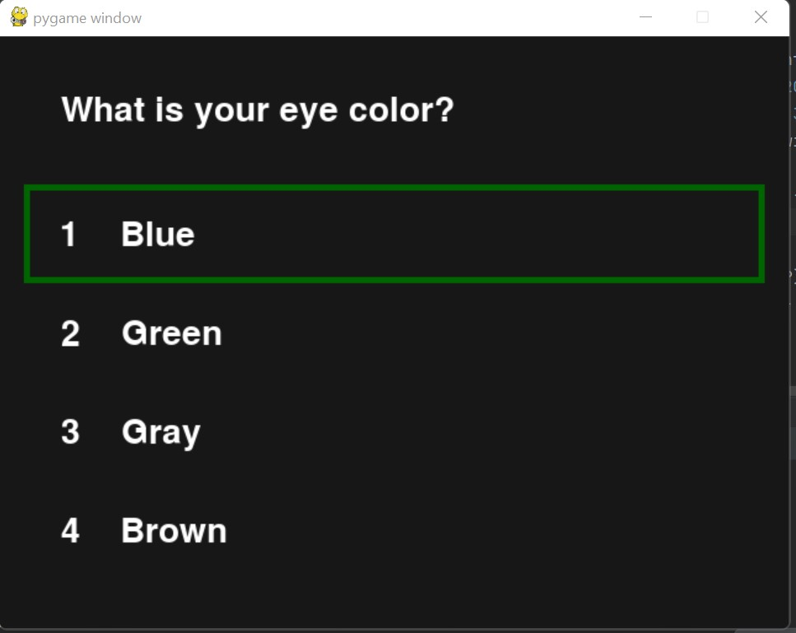
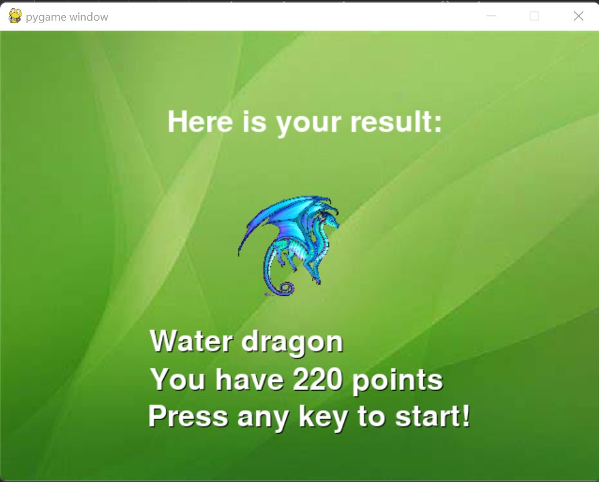
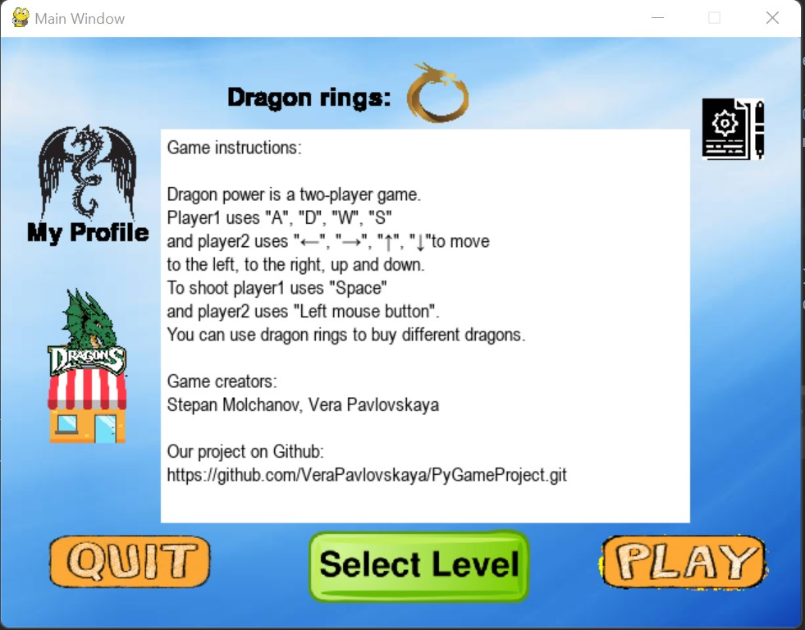
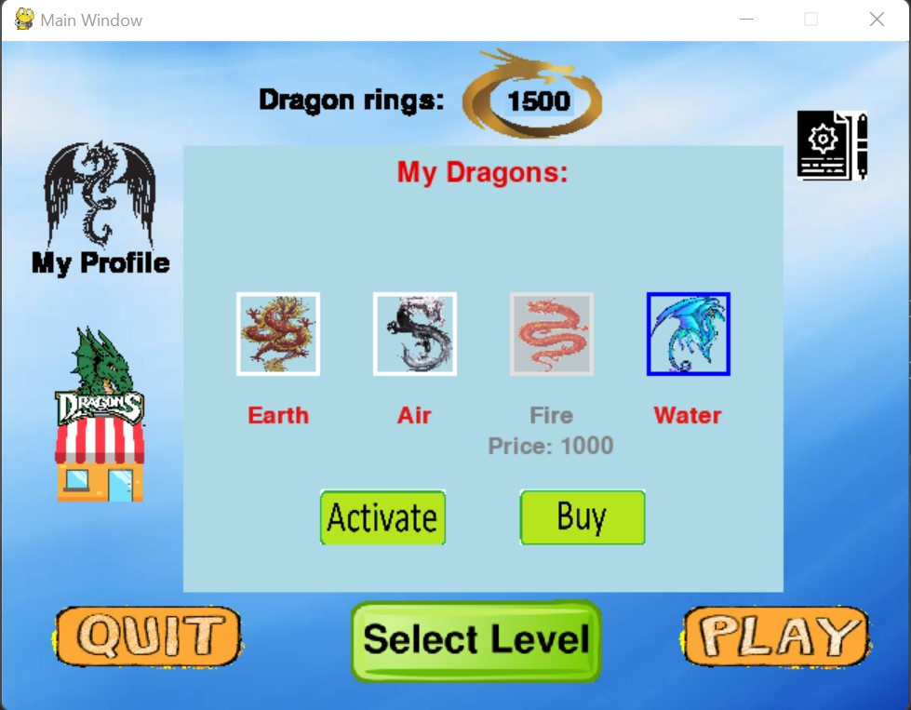
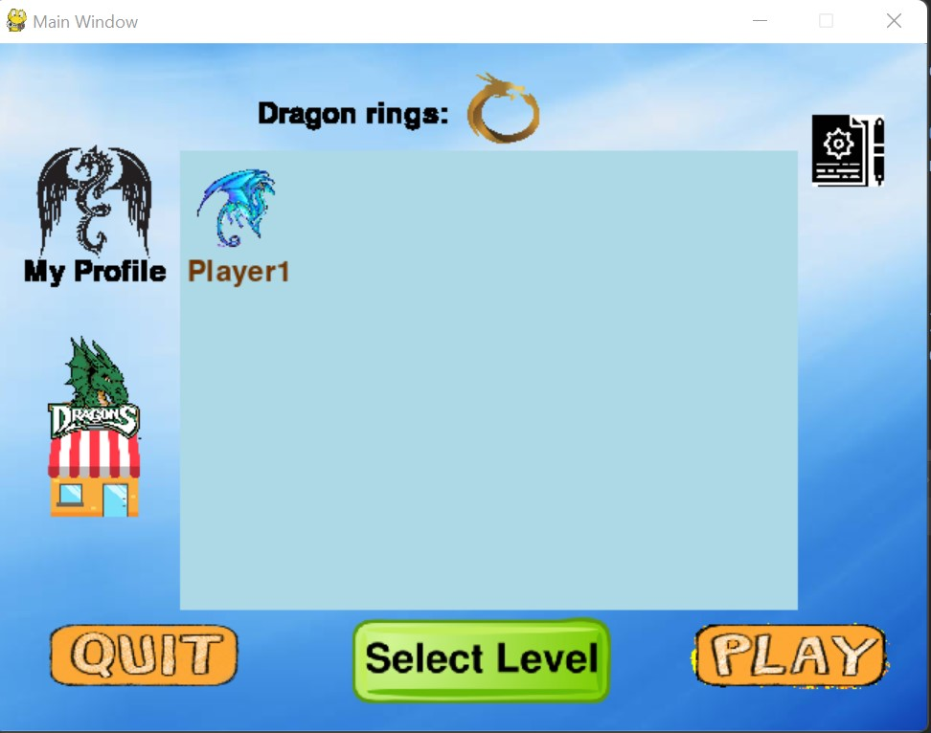
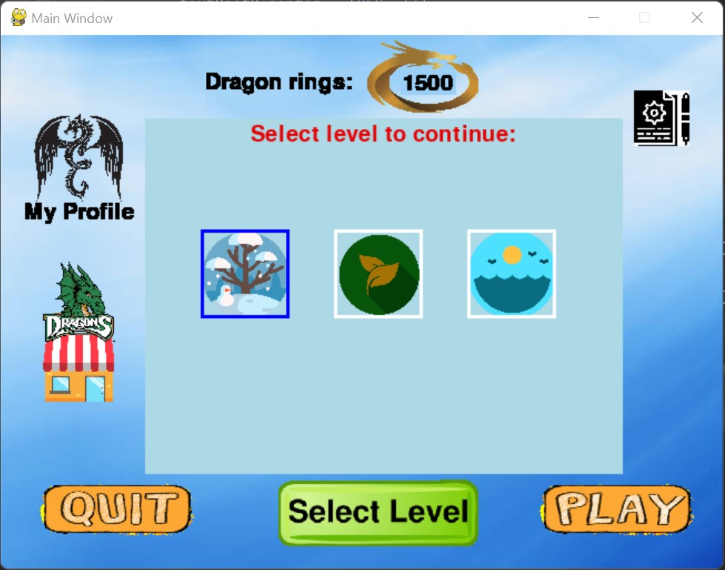
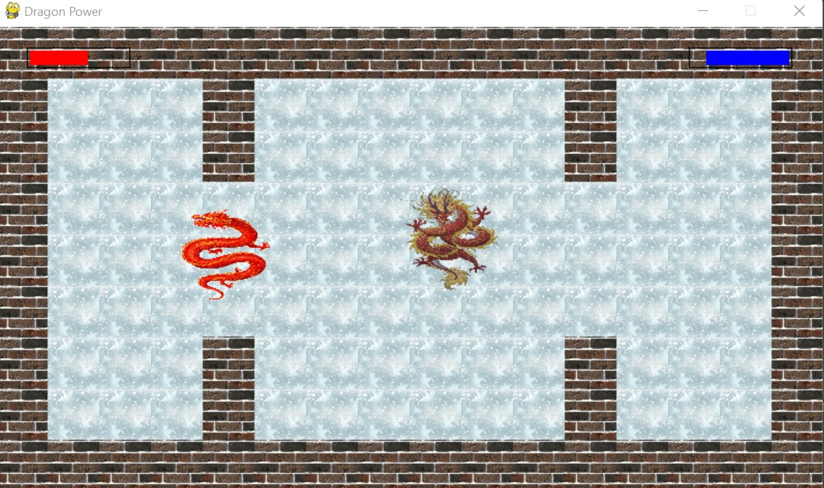
Скриншоты работающей программы

Slide 7
Скринкасты, показывающие работу приложения

Slide 8
Возможности для доработки и развития
В будущем мы планируем ревлизовать больше уровней и персонажей с различными способностями. Также будет реализован выбор музыки для dragonfight. И будут дальнейшие улучшения графики.

Slide 9
Ссылка на проект в гитхабе:
https://github.com/VeraPavlovskaya/PyGameProject.git

Slide 10

Спиcок литературы
_{Картинки:}
https://www.irs-software.com/wp-content/uploads/2016/10/store-icon.png
https://media.istockphoto.com/photos/blue-wallpaper-background-picture-id186563701?k=6&m=186563701&s=612x612&w=0&h=GWCXrsxo8HD4VFeC865met5GqbkWgjKZmnHFSD9YnXM=
https://pngimg.com/uploads/dragon/dragon_PNG84497.png
https://cdn.coinskid.com/images/icons/2280.png
https://cdn.freebiesupply.com/logos/large/2x/dayton-dragons-logo-png-transparent.png
https://tse1.mm.bing.net/th?id=OIP.L_-QGwkBDhCvHVZ0ptzkyQHaHa&pid=Api&P=0
http://www.clker.com/cliparts/H/B/t/x/C/5/select-level-md.png
https://opengameart.org/sites/default/files/PlayButtonHighlight.png
https://emojis.wiki/emoji-pics/apple/blue-square-apple.png
https://cdn-icons-png.flaticon.com/512/2077/2077008.png
https://icon-library.com/images/garden-icon-png/garden-icon-png-6.jpg
https://cdn-icons-png.flaticon.com/512/191/191038.png

